Slide 2
Notes:
اہمیت اور وجہ نزول
اس سورت میں زیادہ تر احکام عفت کی حفاظت اور ستر وحجاب سے متعلق ہیں اس لئے عورتوں کو اس سورت کی تعلیم کی خصوصی ہدایات آتیں ہیں ۔ سیدنافاروق اعظم رضی اللہ عنہ نے اہل کوفہ کے نام اپنے ایک فرمان میں فرمایا تھا کہ ’’علموا نسائکم سورۃ النور‘‘ ’’یعنی اپنی عورتوں کو سورۃ نور کی تعلیم دو
2

Slide 3
JI Youth (Women Wing)
Notes:
3

Slide 4
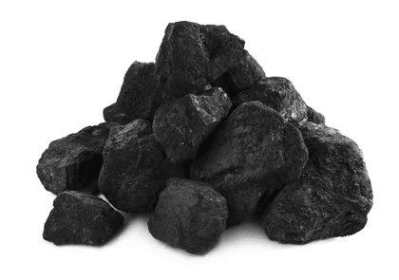
JI Youth (Women Wing)
Notes:
کیا ہم کوئلے پر سفید رنگ پھیر دیں تو وہ ہیرا بن جایے گا؟
اسی طرح ہیرے پر جتنا بھی کالا رنگ کر دیں وہ کوئلہ نہیں بن سکتا
اسی طرح باطل کبھی نور نہیں بن سکتا
4

Slide 5
JI Youth (Women Wing)
Notes:
أَنزَلْنَاهَا -- فَرَضْنَاهَا-- أَنزَلْنَا
سورت کی ابتدا کا بالکل مختلف انداز
سورت کے آغاز میں خصوصی طور پر یاد دہانی
اللّٰہ تعٰالی تا کیداً اپنی طرف منسوب کر رہے ہیں
5

Slide 6
JI YOUTH (WOMEN WING)
JI Youth (Women Wing)
Notes:
یہ آیات الہٰی قانون ہے جن کو پوری آمادگی اور اہمیت کے ساتھ قبول کرنا ہے اور عمل کرنا ہے
6

Slide 7
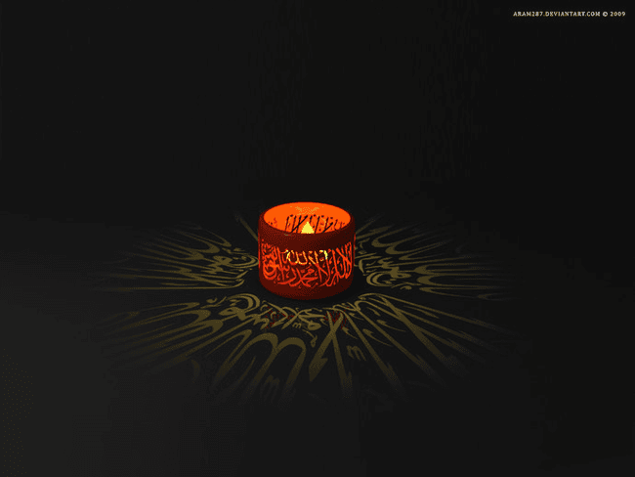
JI Youth (Women Wing)
Notes:
7

Slide 8
JI Youth (Women Wing)
Notes:
روشن نشانیاں(قرآنی آیات) انسانوں کو صحیح راستے کے انتخاب میں مدد دیتی ہیں جس طرح اسٹریٹ لائٹس راستے کو اندھیری رات میں روشن کرتی ہیں، اسی طرح دنیا کے اندھیرے معاشرے میں قرآنی آیات روشنی کا نور بکھیرتی ہیں
8

Slide 9
JI Youth (Women Wing)
Notes:
9

Slide 10
JI Youth (Women Wing)
Notes:
داخلی طور پر اپنے گھروں کے اندر اخلاقی قوت کو مضبوط کرنے، خاندانی نظام کو مضبوط کرنے کی تعلیم دی گئی۔
جو قوم اندرونی طور پر مضبوط ہو اسے بیرونی طور پر حملہ آور ہو کر شکست نہیں دی جا سکتی۔ اسلام نے اس کا آغاز گھر کے یونٹ سے شروع کیا جہاں شوہر اور بیوی کا تعلق مضبوط ہو ۔ وہ سارے عوامل جن سے گھر خراب ہوتے ہوں، گھروں میں انتشار اور بے چینی پھیلتی ہو ان کا سد باب کیا جائے
10

Slide 11
Protection of married life
Suppressing Excessive Sexual Urge
Stoppage of uncontrolled orgiastic instigate
JI Youth (Women Wing)
Notes:
اسلامی نظام حیات دراصل حیوانیت کے خلاف جنگ ہے
حیوانی معاشرے کے حالات:
مطلوب نورانی معاشرے :
11

Slide 12
Purification
Preventive Tips
Code –panel
JI Youth (Women Wing)
Notes:
اصلاح نفس: اصلاح نفس کے لئے اللہ تعالیٰ نے 4 چیزیں انسان کے اندر پیدا کرنے کی تاکید کی ہے
فکر آخرت ، خوف الہٰی ، قانون کی اطاعت کا جذبہ ، حیاء کا جذبہ ۔۔۔ سلام انسانی معاشرے کو زنا کے خطرے سے بچانے کے لیے وسیع پیمانے پر اصلاحی اور انسدادی تدابیر استعمال کرتا ہے ، اور۔ وہ سب سے پہلے آدمی کے نفس کی اصلاح کرتا ہے ، اس کے دل میں علام الغیب اور ہمہ گیر طاقت کے مالک خدا کا خوف بٹھاتا ہے ، اسے آخرت کی باز پرس کا احساس دلاتا ہے جس سے مر کر بھی آدمی کا پیچھا نہیں چھوٹ سکتا ، اس میں قانون الٰہی کی اطاعت کا جذبہ پیدا کرتا ہے جو ایمان کا لازمی تقاضا ہے ، اور پھر اسے بار بار متنبہ کرتا ہے کہ زنا اور بے عصمتی ان بڑے گناہوں میں سے ہے جن پر اللہ تعالیٰ سخت باز پرس کرے گا۔
اسباب زنا کےخاتمے کے لئےانسدادی تدابیر :،مخلوط معاشرت کی ممانعت، تبرج جاھلیہ یعنی جاہلیت کے دور کی طرح عورتیں اپنی زینت اور سج دھج نہ دکھائیں ، قحبہ گری prostitution پر پابندی ، اشاعت فحش کو بھی روکا گیا یعنی بے حیائی کی باتوں کو پھیلانے ،بے حیائی پر مبنی شاعری ،گانے ،کہانیوں پرپابندی لگائی گئی۔ قحبہ گری (Prostitution) کی قانونی بندش بھی کی گئی ، عورتوں اور مردوں پر بد کاری کے بے ثبوت الزام لگانے اور ان کے چرچے کرنے کے لیے بھی سخت سزا تجویز کی گئی ،
غضِّ بصر کا حکم دے کر نگاہوں پر پہرے بھی بٹھاۓ گئے تاکہ دیدہ بازی سے حسن پرستی تک اور حسن پرستی سے عشق بازی تک نوبت نہ پہنچے ،اور عورتوں کی یہ حکم بھی دیا گیا کہ اپنے گھروں میں محرم اور غیر محرم رشتہ داروں کے درمیان تمیز کریں اور غیر محرموں کے سامنے بن سنور کر نہ آئیں۔
نکاح کی تاکید: کی گئی کہ لوگ غیر شادی شدہ نہ رہیں ، بیوہ اور مطلقہ ہونے کی صورت میں بھی دوسرے نکاح کی تاکید کی گئی حتیٰ کہ لونڈیوں اور غلاموں کو بھی غیر شادی شدہ نہ رہنے دیا جائے ۔۔۔ مردوں کو 4 شادیوں کی اجازت دی گئی کہ وہ معاشرے کی بے سہارا عورتوں کو پناہ دے سکیں ۔
پردے کا حکم: عورتوں کو حکم دے دیا گیا کہ گھر سے نکلیں تو چادریں اوڑھ کر اور گھونگھٹ ڈال کر نکلیں ، اور مسلمان عورتوں کو ہدایت کر دی گئی کہ گھروں میں وقار و سکینت کے کے ساتھ بیٹھو، اپنے حسن اور بناؤ سنگھار کی نمائش نہ کرو، اور باہر کے مرد تم سے کوئی چیز لیں تو پردے کے پیچھے سے لیں۔
حدود قوانین:یہ قانونی تعذیر اللہ نے ایک آخری چارۂ کار کے طور پر تجویز کی ہے۔ اس کا منشا یہ نہیں ہے کہ لوگ اس جرم کا ارتکاب کرتے رہیں اور شب و روز ان پر کوڑے برستے رہیں ، بلکہ اس کا منشا یہ ہے کہ لوگ اس کا ارتکاب نہ کریں اور کسی کو اس پر سزا دینے کی نوبت ہی نہ آنے پاۓ یہ سزا اس لیے ہے کہ تمام داخلی و خارجی تدابیر اصلاح کے باوجود جو شریر النفس لوگ کھلے ہوۓ جائز مواقع کو چھوڑ کر نا جائز طریقے سے ہی اپنی خواہش نفس پوری کرنے پر اصرار کریں ان کی کھال اُدھیڑ دی جاۓ ، اور ایک بد کار کو سزا دے کر معاشرے کے ان بہت سے لوگوں کا نفسیاتی آپریشن کر دیا جاۓ جو اس طرح کے میلانات رکھتے ہوں۔ یہ سزا محض ایک مجرم کی عقوبت ہی نہیں ہے بلکہ اس امر کا بالفعل اعلان بھی ہے کہ مسلم معاشرہ بد کاروں کی تفریح گاہ نہیں ہے
12

Slide 13
JI Youth (Women Wing)
Notes:
اللہ تعالیٰ نے جو طریقہ کار کے احکامات نازل کیے ہیں انہیں بھی حد کہا ہے اور جو ان کی سزائیں ہیں ان کو بھی حد کہا ہے اور قرآن میں
جا بجا ان حدود کو توڑنے یا ان کے قریب سے گزرنے کو منع کیا ہے ۔ جو حدود کی سزائیں ہیں ان میں کسی ردو بدل کرنے والے کو انکار کرنے والوں میں شمار کیا ہے
تِلْكَ حُدُودُ اللَّـهِ فَلَا تَعْتَدُوهَا ۚ وَمَن يَتَعَدَّ حُدُودَ اللَّـهِ فَأُولَـٰئِكَ هُمُ الظَّالِمُونَ ﴿٢٢٩﴾
یہ اللہ کے مقرر کردہ حدود ہیں، اِن سے تجاوز نہ کرو اور جو لوگ حدود الٰہی سے تجاوز کریں، وہی ظالم ہیں(سورۃ البقرۃ229)
ذَٰلِكَ لِتُؤْمِنُوا بِاللَّـهِ وَرَسُولِهِ ۚ وَتِلْكَ حُدُودُ اللَّـهِ ۗ وَلِلْكَافِرِينَ عَذَابٌ أَلِيمٌ ﴿٤﴾
یہ حکم اس لیے دیا جا رہا ہے کہ تم اللہ اور اُس کے رسول پر ایمان لاؤ یہ اللہ کی مقرر کی ہوئی حدیں ہیں، اور کافروں کے لیے دردناک سزا ہے (4)(سورہ المجادلہ)
تِلْكَ حُدُودُ اللَّـهِ فَلَا تَقْرَبُوهَا ۗ كَذَٰلِكَ يُبَيِّنُ اللَّـهُ آيَاتِهِ لِلنَّاسِ لَعَلَّهُمْ يَتَّقُونَ ﴿١٨٧﴾
یہ اللہ کی باندھی ہوئی حدیں ہیں، ان کے قریب نہ پھٹکنا اِس طرح اللہ اپنے احکام لوگوں کے لیے بصراحت بیان کرتا ہے، توقع ہے کہ وہ غلط رویے سے بچیں گے (187)(سورۃ البقرہ)
تعذیرات: عدلیہ کو فیصلے کا اختیار ہوتا ہے جرم کی نوعیت کے مطابق اور مجرم کے حا لات اور ما حول کو دیکھ کر فیصلے کئے جاتے ہیں
13

Slide 14
JI Youth (Women Wing)
Notes:
تاریخ انسانی پاکیزہ ترین لوگوں پر تکلیف کا دور
منافقین کی کارستانی
کمزور مسلمانوں سے غلطی
اسلامی سوسائٹی کی تربیت اور قانون سازی
14

Slide 15
JI Youth (Women Wing)
Notes:
اس حکم کا منشا یہ ہے کہ معاشرے میں لوگوں کی آشنائیوں اور ناجائز تعلقات کے چرچے قطعی طور پر بند کر دیے جائیں ، کیونکہ اس سے بے شمار برائیاں پھیلتی ہیں ، اور ان میں سب سے بڑی برائی یہ ہے کہ اس طرح غیر محسوس طریقے پر ایک عام زنا کارانہ ماحول بنتا چلا جاتا ہے۔ ایک شخص مزے لے لے کر کسی کے صحیح یا غلط گندے واقعات دوسروں کے سامنے بیان کرتا ہے۔ دوسرے اس میں نمک مرط لگا کر اور لوگوں تک انہیں پہنچاتے ہیں ، اور ساتھ ساتھ کچھ مزید لوگوں کے متعلق بھی اپنی معلومات یا بد گمانیاں بیان کر دیتے ہیں۔ اس طرح نہ صرف یہ کہ شہوانی جذبات کی ایک عام رو چل پڑتی ہے ، بلکہ برے میلانات رکھنے والے مردوں اور عورتوں کو یہ بھی معلوم ہو جاتا ہے کہ معاشرے میں کہاں کہاں ان کے لیے قسمت آزمائی کے مواقع موجود ہیں۔ شریعت اس چیز کا سد باب پہلے ہی قدم پر کر دینا چاہتی ہے۔ ایک طرف وہ حکم دیتی ہے کہ اگر کوئی زنا کرے اور شہادتوں سے اس کاجرم ثابت ہو جاۓ تو اس کو وہ انتہائی سزا دو جوق کسی جرم پر نہیں دی جاتی۔ اورع دوسری طرف وہ فیصلہ کرتی ہے کہ جو شخص کسی پر زنا کا الزام لگاۓ وہ یا تو شہادتوں سے اپنا الزام ثابت کرے ، ورنہ اس پر اسّی کوڑے برسا دو تاکہ آئندہ کبھی وہ اپنی زبان سے ایسی بات بلا ثبوت نکالنے کی جرأت نہ کرے۔ بالفرض اگر الزام لگانے والے نے کسی کو اپنی آنکھوں سے بھی بد کاری کرتے دیکھ لیا ہو تب بھی اسے خاموش رہنا چاہیے اور دوسروں تک اسے نہ پہنچانا چاہیے ، تاکہ گندگی جہاں ہے وہیں پڑی رہے ، آگے نہ پھیل سکے۔ البتہ اگر اس کے پاس گواہ موجود ہیں تو معاشرے میں بیہودہ چرچے کرنے کے بجاۓ معاملہ حکام کے پاس لے جاۓ اور عدالت میں ملزم کا جرم ثابت کر کے اسے سزا دلوا دے۔
الفاظ یَرْمُوْنَ الْمُحْصَنٰتِ (الزام لگائیں پاک دامن عورتوں پر) سے یہ اشارہ بھی نکلتا ہے کہ مراد وہ الزام ہے جو پاک دامنی کے خلاف ہو۔ اس پر مزید یہ کہ الزام لگانے والوں سے اپنے الزام کے ثبوت میں چار گواہ لانے کا مطالبہ کیا گیا ہے جو پورے قانون اسلامی میں صرف زنا کا نصاب شہادت ہے۔ ان قرائن کی بنا پر تمام امت کے علماء کا اجماع ہے کہ اس آیت میں صرف الزام زنا کا حکم بیان ہوا ہے ، جس کے لیے علماء نے ’قَذْف‘‘ کی مستقل اصطلاح مقرر کر دی ہے
عزتوں پر حملے ۔۔ جرم کا چرچا
خاندان غیر محفوظ
بے اطمینانی
15

Slide 16
JI Youth (Women Wing)
Notes:
16

Slide 17
JI Youth (Women Wing)
Notes:
17

Slide 18
JI Youth (Women Wing)
Notes:
18

Slide 19
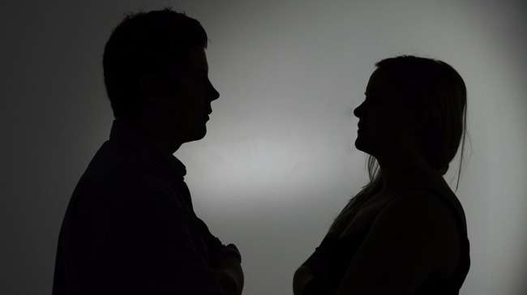
JI Youth (Women Wing)
Notes:
شوہر اگر بیوی پر الزام لگائے تو دونوں کو قسمیں کھانی ہوں گی کیونکہ یہ معاملہ ایسا ہے کہ شوہر 4 گواہوں کا ثبوت نا پیش کر سکے تو وہ مجبو ہو کر رہ جائے گا اس لئے اسے قسم کھا کر اپنی بات ثابت کرنی ہو گی
19

Slide 20
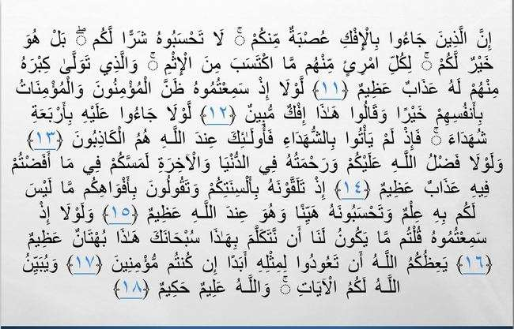
JI Youth (Women Wing)
Notes:
20

Slide 21
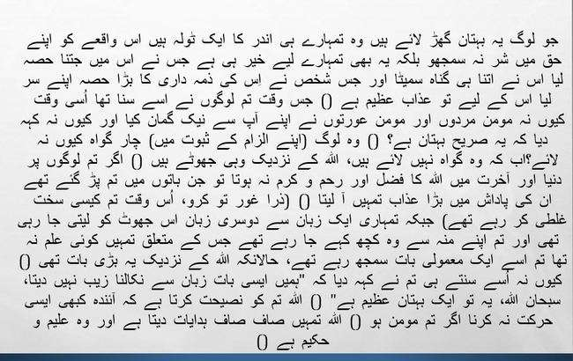
جو لوگ یہ بہتان گھڑ لائے ہیں وہ تمہارے ہی اندر کا ایک ٹولہ ہیں اس واقعے کو اپنے حق میں شر نہ سمجھو بلکہ یہ بھی تمہارے لیے خیر ہی ہے جس نے اس میں جتنا حصہ لیا اس نے اتنا ہی گناہ سمیٹا اور جس شخص نے اِس کی ذمہ داری کا بڑا حصہ اپنے سر لیا اس کے لیے تو عذاب عظیم ہے (11) جس وقت تم لوگوں نے اسے سنا تھا اُسی وقت کیوں نہ مومن مردوں اور مومن عورتوں نے اپنے آپ سے نیک گمان کیا اور کیوں نہ کہہ دیا کہ یہ صریح بہتان ہے؟ (12) وہ لوگ (اپنے الزام کے ثبوت میں) چار گواہ کیوں نہ لائے؟اب کہ وہ گواہ نہیں لائے ہیں، اللہ کے نزدیک وہی جھوٹے ہیں (13) اگر تم لوگوں پر دنیا اور آخرت میں اللہ کا فضل اور رحم و کرم نہ ہوتا تو جن باتوں میں تم پڑ گئے تھے ان کی پاداش میں بڑا عذاب تمہیں آ لیتا (14) (ذرا غور تو کرو، اُس وقت تم کیسی سخت غلطی کر رہے تھے) جبکہ تمہاری ایک زبان سے دوسری زبان اس جھوٹ کو لیتی جا رہی تھی اور تم اپنے منہ سے وہ کچھ کہے جا رہے تھے جس کے متعلق تمہیں کوئی علم نہ تھا تم اسے ایک معمولی بات سمجھ رہے تھے، حالانکہ اللہ کے نزدیک یہ بڑی بات تھی (15) کیوں نہ اُسے سنتے ہی تم نے کہہ دیا کہ "ہمیں ایسی بات زبان سے نکالنا زیب نہیں دیتا، سبحان اللہ، یہ تو ایک بہتان عظیم ہے" (16) اللہ تم کو نصیحت کرتا ہے کہ آئندہ کبھی ایسی حرکت نہ کرنا اگر تم مومن ہو (17) اللہ تمہیں صاف صاف ہدایات دیتا ہے اور وہ علیم و حکیم ہے (18)
JI Youth (Women Wing)
Notes:
21

Slide 22
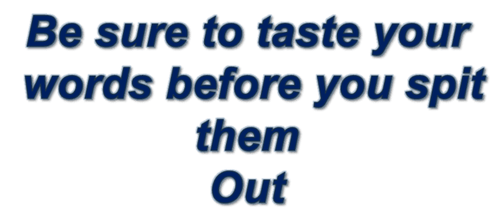
JI Youth (Women Wing)
Notes:
22

Slide 23
JI Youth (Women Wing)
Notes:
جو لوگ یہ چاہتے ہیں ایمان لانے والے گروہ میں فحش پھیلے وہ دراصل اسلامی معاشرے کے دشمن ہیں اور معاشرے کی تباہی بربادی چاہتے ہیں کیونکہ فحاشی پر مبنی معاشرہ نا پر سکون ہو سکتا ہے اور نہ لوگوں کو تحفظ فراہم کر سکتا ہے ۔
بے پردگی و بے حیائی نہ صرف نفسانی خواہشات اور جنسی جذبات کر بھڑکانے کا باعث بنتی ہے بلکہ جرائم کو دعوت دینے کے مترادف ہے ۔دن بدن بڑھتی ہوئی بے حیائی اور بے حجابی گھر اجاڑ رہی ہے ،عورتوں کی عزت اور عصمت پر حملے ہو رہے ہیں ۔۔ مردوں کے ایمان ختم ہو رہے ہیں اور وہ نفسیاتی مریض بن رہے ہیں اور بعض اوقات تشدد کے راستے پر جا رہے ہیں
ہمارے معاشرے میں سوشل میڈیا کا استعمال مثبت سے زیادہ منفی ہےسوشل میڈیا کی بے لگام آزادی نوجوانوں کو تباہی کی طرف لے جا رہی ہے نوجوانوں کی مادر پدر آزادی ،جنسی لطائف،
لایعنی تفریح ،فیشن ملبوسات کے نام پر بے ہودگی کا پرچار ،سیلفی کا بڑھتا رجحان ،خود نمائی ،وقت کا ضیاع معاشرے کو بے سکونی میں مبتلا کر رہا ہے۔
23

Slide 24
Notes:
انسان جس کے نقش قدم پر چلتا ہے (یعنی جس کو رول ماڈل بناتا ہے ) جس کے بتائے ہوئے طریقے پر چلتا ہے اس ہی کی منزل پر پہنچتا ہے اور ویسے ہی انجام سے دوچار ہوتا ہے ۔
مسلمانوں کےلئے رول ماڈل نبی کریم ﷺ کی ذات ہے اور ان کے بعد صحابہ کرام رضوان اللہ اجمعین ہیں جس طرح انہوں نے اپنے رب کی ایات کو سن اپنے اندر تبدیلی پیدا کی ،اپنے معاشرے کو پاکیزہ بنایا تو اس کے نتیجے میں ایک پاکیزہ زندگی میسر آئی اور انہیں دنیا اور آخرت میں اللہ کی رضا اور فلاح نصیب ہوئی ۔
24

Slide 25
Notes:
بیہودہ اور شرمناک افعال Obscene activities ) ) سے مراد وہ برائیاں ہیں ہر وہ بُرائی جسے انسان با لعموم بُرا جانتے ہیں ،ہمیشہ سے بُرا کہتے رہے ہیں
عورت اور مرد کے غیر قانونی تعلقات / چوری چھپے دوستیاں
بے حیائی پر مبنی گفتگو اور افعال
اگلی سلائیڈ سے ان باتوں کی وضاحت ہو رہی ہے
قرآن میں بھیک مانگنےاور کنجوسی کو بھی فحش کہا گیا ہے
25

Slide 26
Obscene activities
JI Youth (Women Wing)
Notes:
حیاء کا اظہار ، چال ڈھال اور لباس سے بھی ہوتا ہے
صِنَفَانِ مِنْ اَہْلِ النَّارِ لَمْ اَرَہُمَا قَوْمٌ مَعَہُمْ سِیَاطٌ کَاَذْنَابِ الْبَقَرِ یَضْرِبُوْنَ بِہَا النَّاس وَنِسَائٌ کَاسِیَاتٌ عَارِیَاتٌ، مُمِیْلاَتٌ، مَائِلاَتٌ رُؤسُہُنَّ کَاَسْنِمَۃُ الْبُخْتِ الْمَائِلَۃِ لَا تَدْخُلَنَّ الْجَنَّۃَ وَلَا یَجِدْنَ رِیْحَہَا وَاِنّ رِیْحَہَا لَیُوْجَدُ مِنْ مَسِیْرَۃٍ کَذَا وَکَذَا ’’دوزخیوں کی دو قسمیں ایسی ہیں جنہیں میں نے ابھی نہیں دیکھاان میں سے ایک قسم وہ عورتیں ہیں جو لباس تو پہنتی ہوں گی مگر ننگی ہوں گی۔ سیدھی راہ سے بہکانے والی اور خود بہکنے والی ان کے سر بختی اونٹوں کی طرح ایک طرف کو جھکے ہوئے ہوں گے، وہ جنت میں داخل نہ ہوں گی اور نہ اس کی خوشبو پائیں گی حالانکہ اس کی خوشبو اتنی دور دور سے آتی ہے۔
[مسلم، کتاب اللباس والزینۃ
26

Slide 27
Preventive Tips
JI Youth (Women Wing)
Notes:
کوئی غلط چیز دیکھ رہے ہوں اور کوئی آہٹ ہو جائے تو کیسے گھبرا جاتے ہیں ، موبائیل ، واٹس ایپ سائٹس پر فوری ہٹانے ہیں کہ کیا سوچیں گے لوگ ،تو اللہ کا خیال سب سے پہلے آئے کہ اللہ کیا کہے گا ، میں اس کی نظروں میں ہوں ۔
برائی کا آغاز ہی سوچ اور جذبات سے ہوتا ہے
ایسے پروگرا مز ، ڈرامے ،ویب سائٹس ،کتب سے بچیں جن سے برے خیالات آئیں
سوچ اور خیالات کی حفاظت کی جائے
سوچ مثبت ہو گی تو action بھی ویسا ہی ہو گا جب constantly کانوں میں بے حیاء ی باتیں سنیں گے تو عمل میں آنے کے چانس ہوتے ہیں شیطان کا کام ہی وسوسے ڈالنا ہے لیکن اگر دل میں ایمان ہو تو جب شیطان کا تیر آ کر لگتا ہے تو ایمان کی حرارت اسے جلا د یتی ہے ۔۔ً ایمان والا انسان اپنی اصلاح کر لیتاہے اللہ کا احساس / اللہ سے حیاء وہ جذبہ ہے جو انسان کو غلط کام سے محفوظ رکھتا ہے چاہے وہ تنہائی میں ہو یا مجمع میں ۔۔Facebook , websites موبائل سب ہماری پہنچ میں ہیں کون کتنا ہمیں چیک کر سکتاہے لیکن اس سوچ کاہونا کہ سمیع علیم بھی کوئی ہے جب تک ہم اس ذات سے نہیں شرمائیں گے غلط کام کرنا ہمارے لئے آسان ہو جائے گا ،میرا رب میرا دل دیکھتاہے اور میری سوچوں کو بھی جانتا ہے ،اللہ کی رحمت ہے کہ سوچ کو اللہ نے انسانوں سے اوجھل کر دیا ہے جو بات زبان سے کہنا مناسب نہ ہو اس کے بارے میں سوچیں بھی نہیں اور نہ پھیلانے کی کوشش کریں یعنی اس طرح محتاط رہیں جیسے کسی بڑے کے سامنے رہتے ہیں
جب عورت اور مرد دونوں اپنی نگاہوں کی حفاظت کریں گے ،اپنی زبان اور کان کی حفاظت کریں گے کہ گندی اور فحش گفتگو نہ خود کریں اور نہ سنیں، بے حیائی پر مبنی مناظر ، فلمیں ، گانوں ، ڈراموں،برائی پھیلانے والے میگزین اور سوشل میڈیا کی ویب سائٹس وغیرہ سے پرہیز کریں تو اس کے نتیجے میں خیالات بھی پاکیزہ رہیں گے ۔
مزید وضاحت اگلی سلائیڈ پر ہے
27

Slide 28
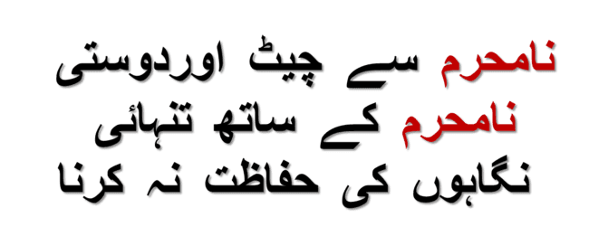
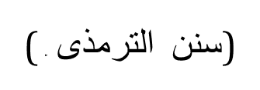
JI Youth (Women Wing)
Notes:
یہ وہ تمام راستے ہیں جن سے شیطان حملہ کرتاہے
مثلاً،فرد چیٹنگ کرتے ہوئے یہ سوچتا ہے میں کون سا اس نا محرم سے مل رہی ہوں صرف الفاظ ہی تو تحریر ہو رہے ہیں لیکن ان الفاظ کے ساتھ ہمارے خیالات اور جذبا ت بھی لپٹے ہوئے چلے جاتے ہیں
مردوں سے گفتگو کرتے ہوئے خواہ وہ ملازم ہوں ،ڈرائیور،دکانداریا اساتذہ ہوں یا تعلیمی اداروں کا عملہ ہمیں ہدایت دی گئی ہے کہ :
دوستوں میں اوپن ڈسکشن بے حیائی اور ڈھٹائی سے ہونے لگا ہے اورماں باپ سے ڈسکس کرتے ہوئے بھی شرم محسوس نہیں ہوتی ۔
عورتوں کو یہ حکم اس لئے کہ عورت کی آواز میں بھی حسن ہے ،لوچ ہے غناء ہے اور مرد کے اندر اس کے لئے کشش رکھی گئی ہے مرد کے مقابلے میں عورت کےاندر یہ چیز یہ کم رکھا گیاہے ٪70 یا ٪ کے وہ مرد کے لئے کشش محسوس کرے ۔
مولاناؒ نے لکھا ہے جیسے کسی مہذب گھرانے کے بچے سے کیا جائے کہ تم غیر مہذب گھرانے سے نہیں ہو تمہارے اندر تہذیب ہونی چاہیے اس کا مطلب یہ نہیں کہ دوسرےغیر مہذب لوگ جو کر ہرے ہیں ان کو ایسا کرن اچاہیئے بلکہ مطلب یہ کہ
لوگوں کے قصے سننا اور سنانا حیا کے خلاف ہے
گھروں میں باتیں کرتے ہوئے خیال رکھیں کہ بچے نہ سنیں
بے ہودگی سے گفتگو ، غیر معیاری زبان کا استعمال تکلیف دیتا ہے
جب ٹی وی پر حلالہ ، ناجائز بچے ، طلاق دوسرے مرد سے افیئرز کی باتیں ہر وقت سن رہے ہیںتو ان کی کراہت نکلتی جا رہی ہے ، always کے اشتہار نے ایک حد پا ر کی اور اب موبائیل اور کریموں کے اشتہاروں نے حیا کا جنازہ نکال دیا ہے
نا محرم کے ساتھ تنہائی اور لمس:نا محرم کے ساتھ تنہائی کے بارے میں بھی محتاط ہونے کی ضرورت ہے ، ہوم ٹیوشن لیتے ہوئے استاد کے ساتھ اکیلے نہ بیٹھیں ،کسی دوسرے فرد کو ساتھ بٹھائیں اسی طرح کے اور دوسرے مواقع پر بھی کسی نہ کسی فرد کو ہمراہ رکھیں ۔۔ نبی کریم ﷺ نے کبھی کسی عورت کے ہاتھ پر ہاتھ رکھ کر بیعت نہیں کی یہ تمام پابندیاں اللہ تعالیٰ نے ہمارے فائدے کے لئے لگائی ہیں ان کے ذریعے ہمیں محفوظ کیا ہے اور عزت و تکریم نخش ہے
28

Slide 29
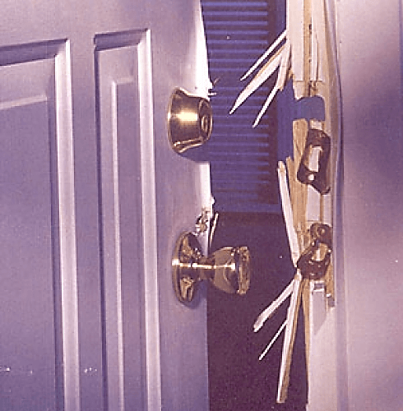
JI Youth (Women Wing)
Notes:
کس بلڈنگ دروازہ توڑنا زیادہ آسان ہے؟
لکڑی کا دروازہ بھی زور لگانے یا کوئی ٹیکنیک استعمال کرنے پر توڑنا ممکن ہو ہی سکتاہے.. ۔۔۔ دنیاوی قوانین اور تدابیر مصنوعی ہونے کی بناء پر باآسانی توڑے جا سکتے ہیں اور یہ بہتر نتائج نہیں دکھاتے ۔۔
29

Slide 30
JI Youth (Women Wing)
Notes:
اس کے بارے میں آپ کا خیال ہے؟
خدائی قوانین اٹل اور مستحکم ہیں ان کے ذریعے برائیوں سے بچنا ممکن ہے اور جو ظالم ان قوانین کو توڑیں تو وہ ان کے لیے شدید ترین سزائیں رکھی گئی ہیں
30

Slide 31
JI Youth (Women Wing)
Notes:
31

